Slide 1

LIVE
BUY 살래!
청년들을 위한 전/월세
부동산 개인 거래 중개 서비스 플랫폼
HereRo

Slide 2
CONTENTS
01 개요
02 주요 기능
03 시스템 구조
04 개발 과정
05 시연
06 결론
배경
목적
구성 및 역할
회원관리
상품관리
커뮤니티
계약
대출상품
알림
기술스택
DB설계
정보구조도
서비스 흐름도
코드 구조
개발 일정
직면 문제
해결 방안
회원
상품
커뮤니티
계약
대출상품
성과/배운점
한계
향후계획
Q&A

Slide 3
01 개요

Slide 4
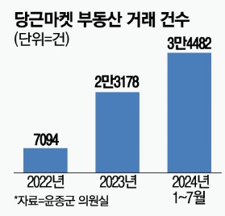
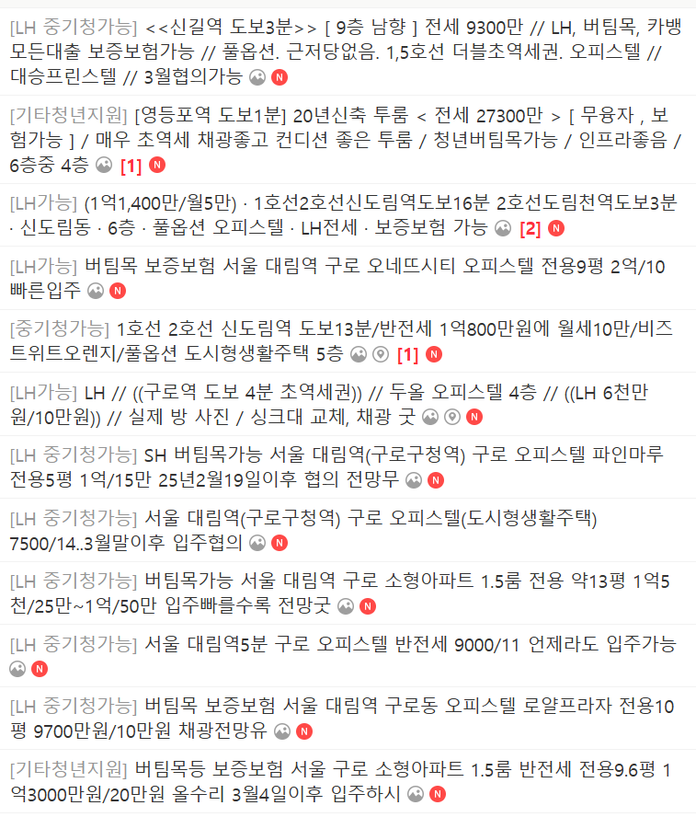

배경
개요
01
실제 방을 구하던 경험 속 불편함에서 출발
서울 주택 평균 가격 | 중개비용
매매 : 12억 7천 | 762만원
전세 : 6억 3천 | 252만원
서울 빌라 | 중개비용
전세 : 1억 5천 | 45만원
공인중개사 역할과
책임에 대한 의문
부동산 온라인 거래 증가
정부 지원 대출 가능
매물 탐색의 어려움
중개 수수료 대비 부가가치 창출 여부
공인 중개사에 대한 신뢰도 하락
일부 중개사의 책임 회피와 비도덕적 행태
당근마켓 부동산 개인거래 매물
게시건수 및 거래완료 건수
23년 전년대비 226% 증가
24년 전년대비 약 197% 증가
정부지원 대출 가능 물건 탐색 과정의 어려움
대출상품과 매물 정보를 통합 제공하는 플랫폼 부족
Notes:
상한 중개수수료율 서울 매매 12억 - 0.6
전세 0.4
빌라 전세 0.3

Slide 5
목적
개요
01
개인 간 부동산 거래를 원활하게 하기 위한 환경 제공
1
2
3
플랫폼 환경 제공
중개역할
편의기능 추가
중개 역할
편의기능 추가
개인 간 부동산 거래가
원활할 수 있도록
플랫폼 환경을 제공
기술로 중개사 역할을 대신하여 매물 및 판매자에 대한 신뢰도와 안정성 확보
정부 지원 대출이 가능한 매물들을 더 쉽고 빠르게 찾을 수 있도록 기능 제공

Slide 6
구성 및 역할
개요
01
훈련생 | 역할 | 담당 업무
이태한 | 팀장 | 거래 계약 시스템 구현/ DB설계/ 개발환경 구성
박설 | 팀원 | 매물 관리 서비스 구현/ 검색 서비스 구현/ 초기화면 구성
김광진 | 팀원 | 게시판 기능 구현/ 웹소켓 채팅 시스템 구현/ 개발환경 구성
전운종 | 팀원 | 대출 추천 기능 구현/ SSE 통신 기반 알림 구현/ 프론트 환경 통합
김은정 | 팀원 | 로그인&회원가입 구현/ 마이페이지& 관리자페이지 구현/ DB설계
정 진 | 강사 | 주제 선정 피드백/ 프로젝트 질의응답

Slide 7
02 주요 기능

Slide 8
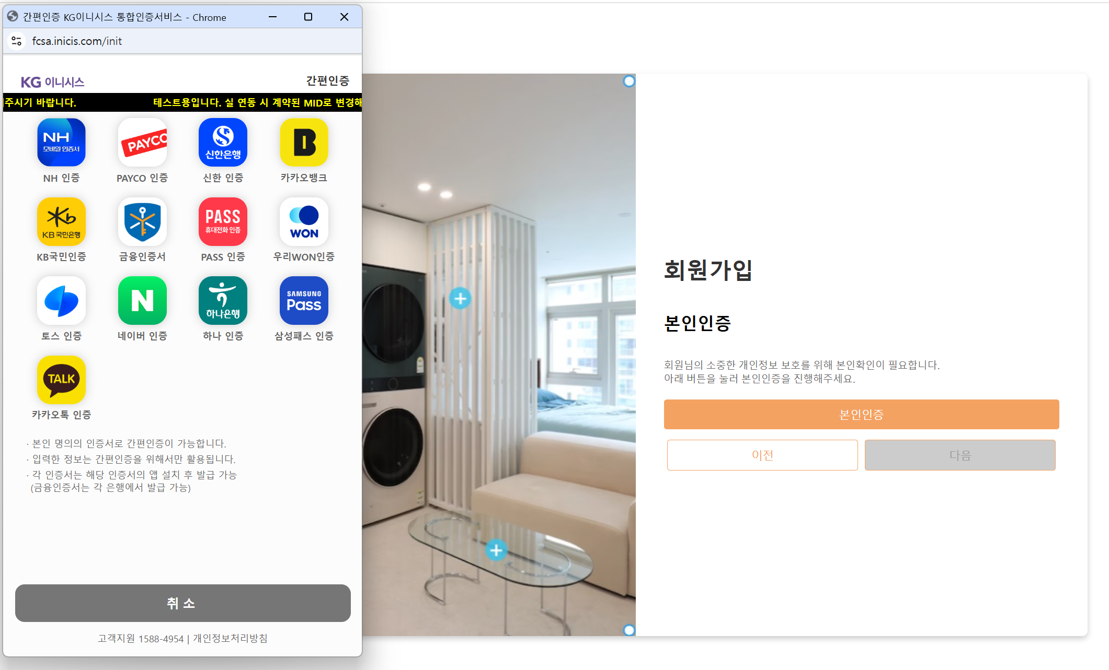
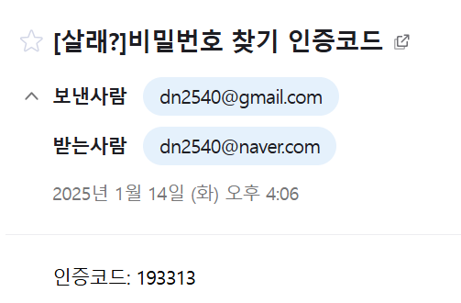
회원관리_회원가입/로그인
주요기능
02
POINT 01
회원가입 시 통합인증을 통한 본인확인을 통해 신뢰도 향상
POINT 02
로그인 비밀번호 찾기 시 이메일 인증 기능 구현

Slide 9
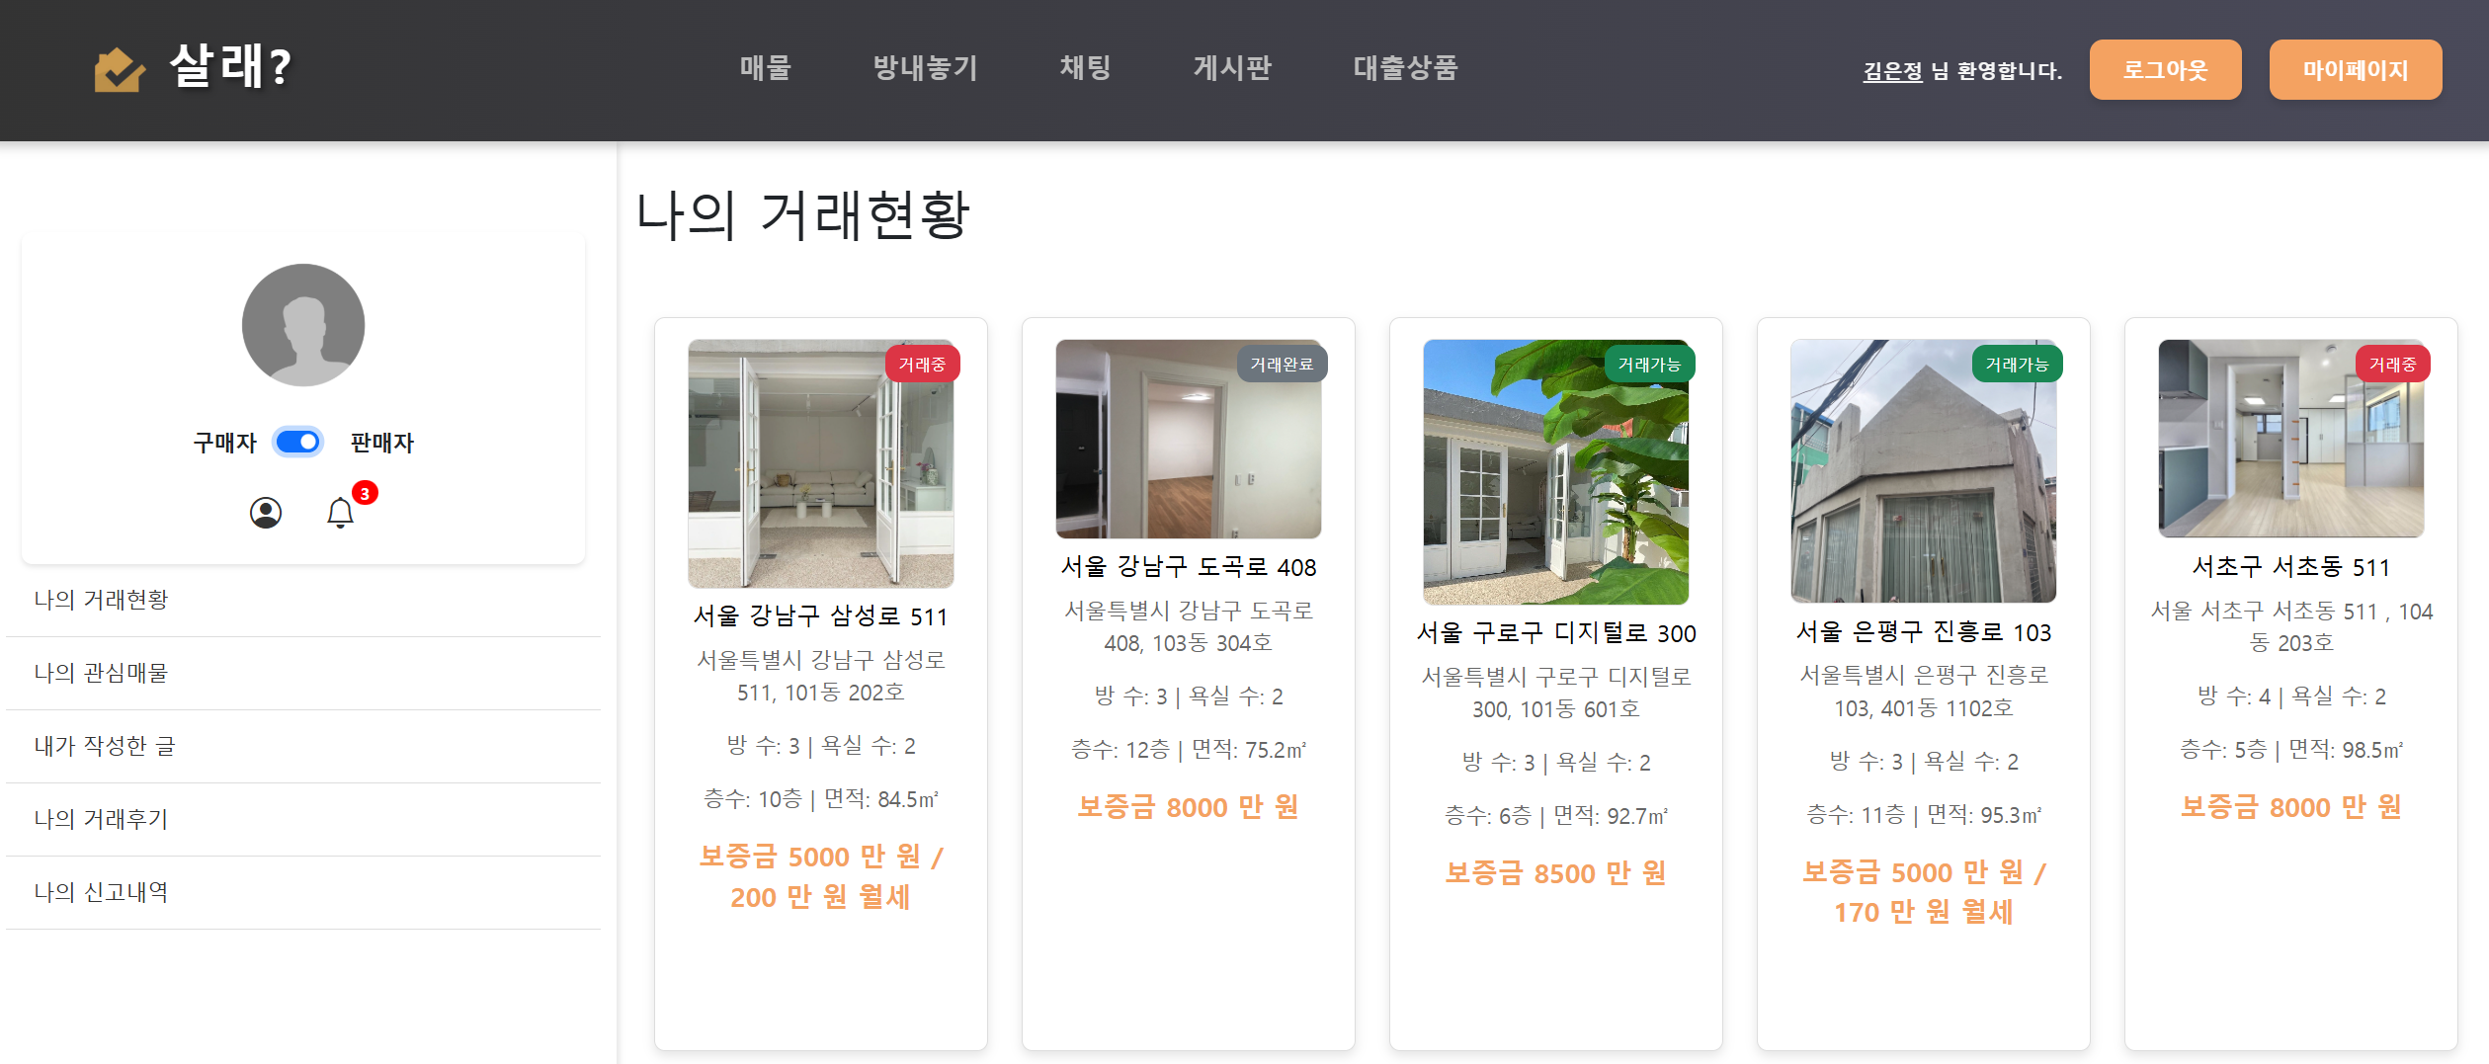
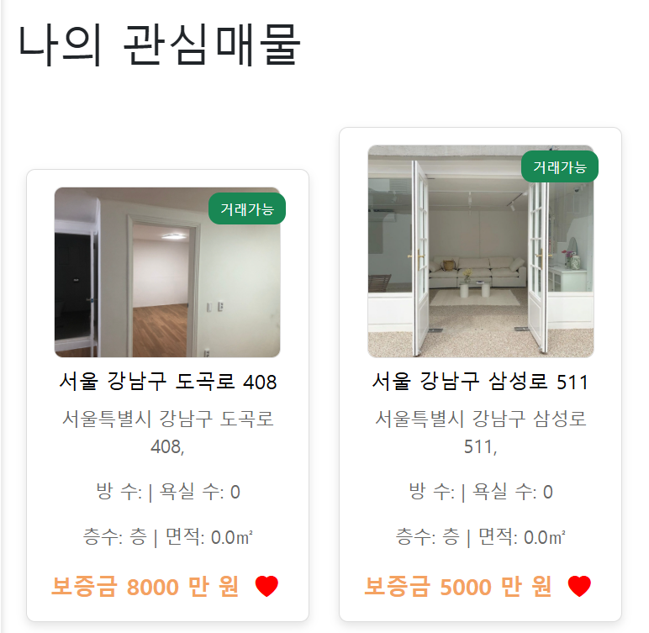
회원관리_마이페이지
주요기능
02
POINT 01
임차인이면서 임대인인 유저의 거래현황 확인기능 구현
POINT 02
좋아요(관심매물 관리) 기능 구현

Slide 10
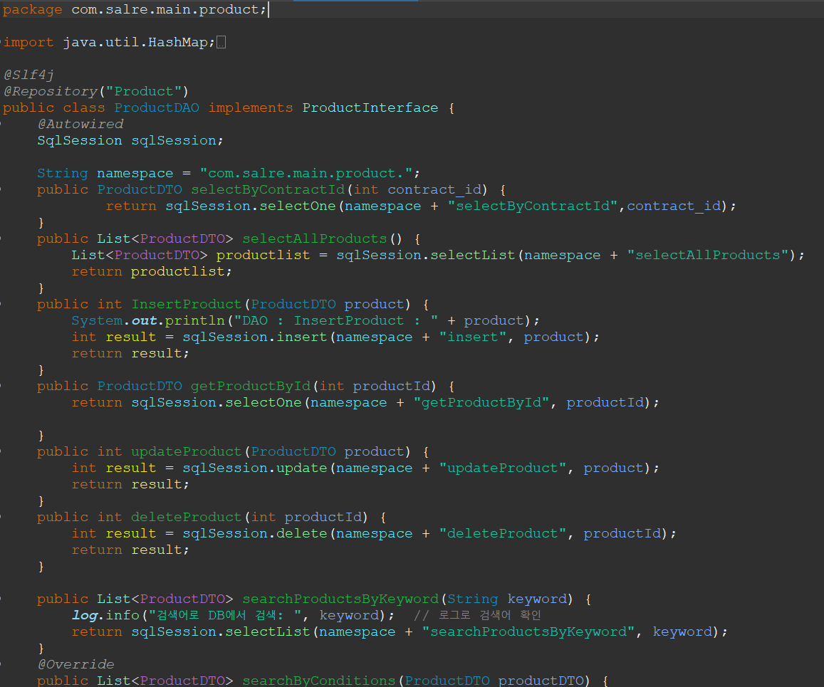
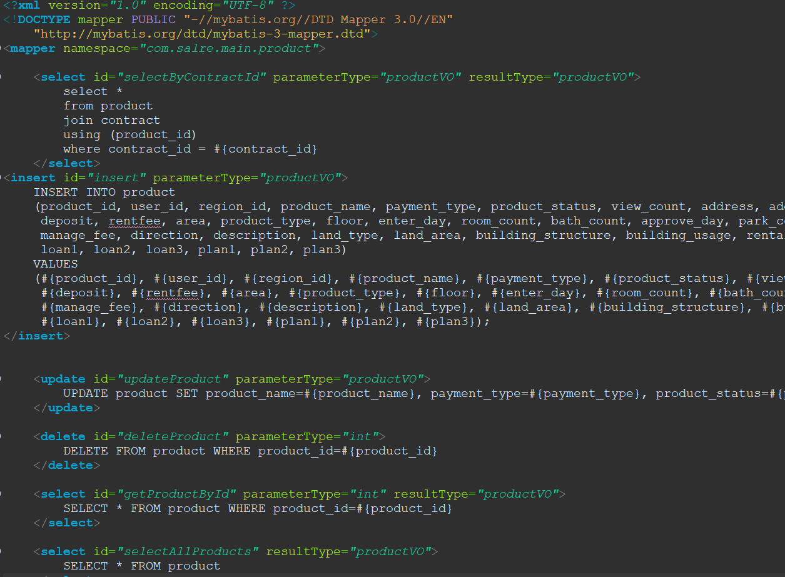
상품관리
주요기능
02
범용성, 확장성을 고려한 매물 관리 서비스 설계
POINT 01
매물 관리 서비스는 프로젝트의 핵심 기능으로,
전체 서비스의 데이터 흐름과 사용자 경험을 설계에
중요한 기반을 형성
POINT 02
다양한 서비스에서 쉽게 재사용할 수 있도록
모듈화하여 설계
POINT 03
매물 관리 시스템의 API 및 데이터 구조를 표준화
다른 서비스에서도 바로 적용 가능하도록 설계
확장성 고려

Slide 11
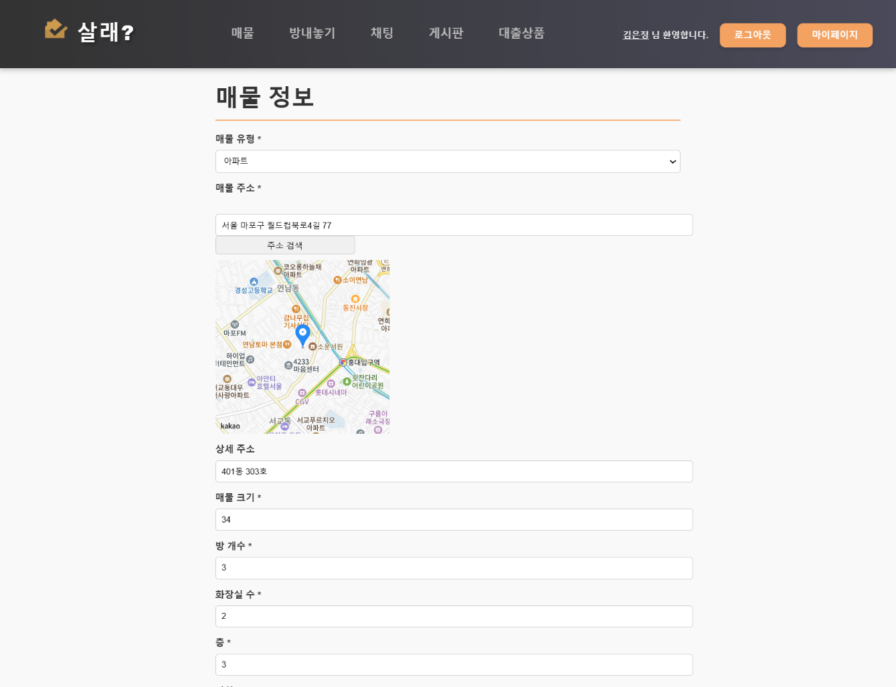
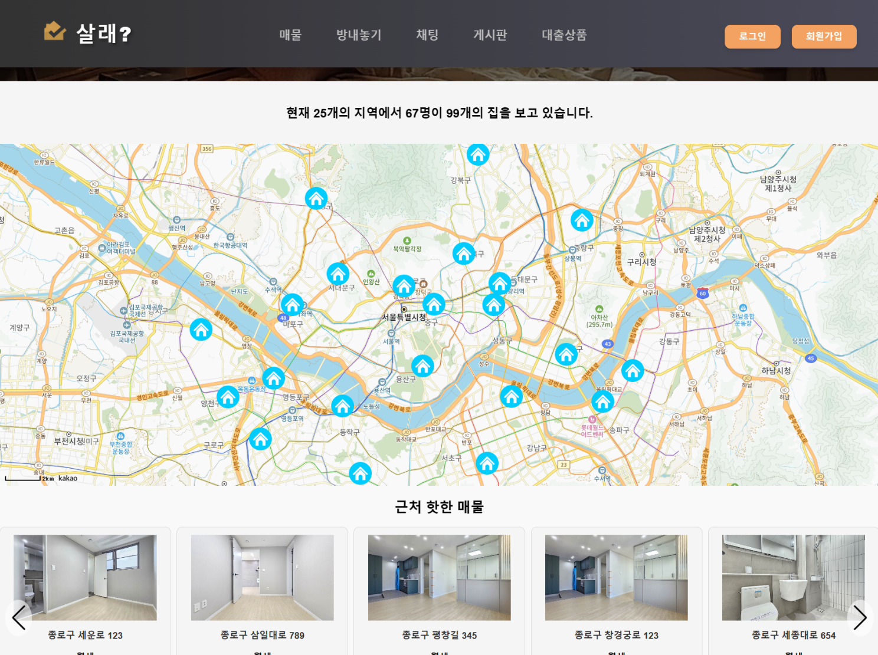
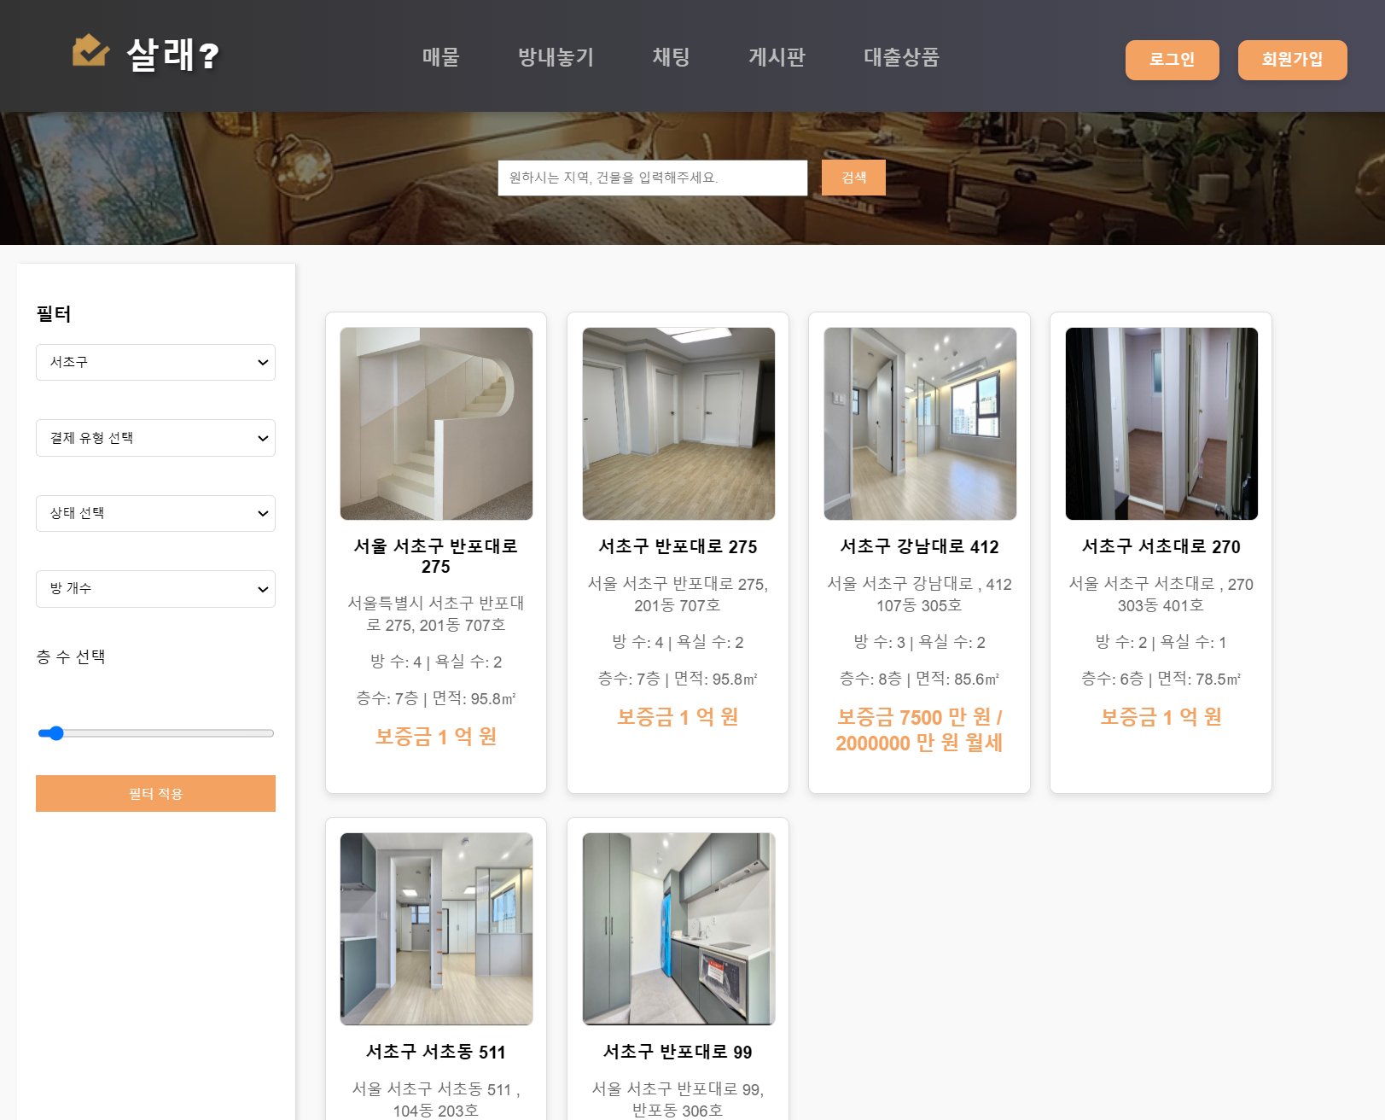
상품관리
주요기능
02
디자인 측면
POINT 01
지도 API를 활용하여 매물 정보를 지도 위에 직관적으로 표시, 원하는 지역의 매물을 한눈에 확인
POINT 02
지도 및 API 연동이 실시간으로 반응하도록 설계, 사용자 인터페이스와 데이터 처리 사이의 원활한 통신 구현
POINT 03
외부 API 호출 및 데이터 파싱 과정 최적화로 API
호출 속도를 개선

Slide 12
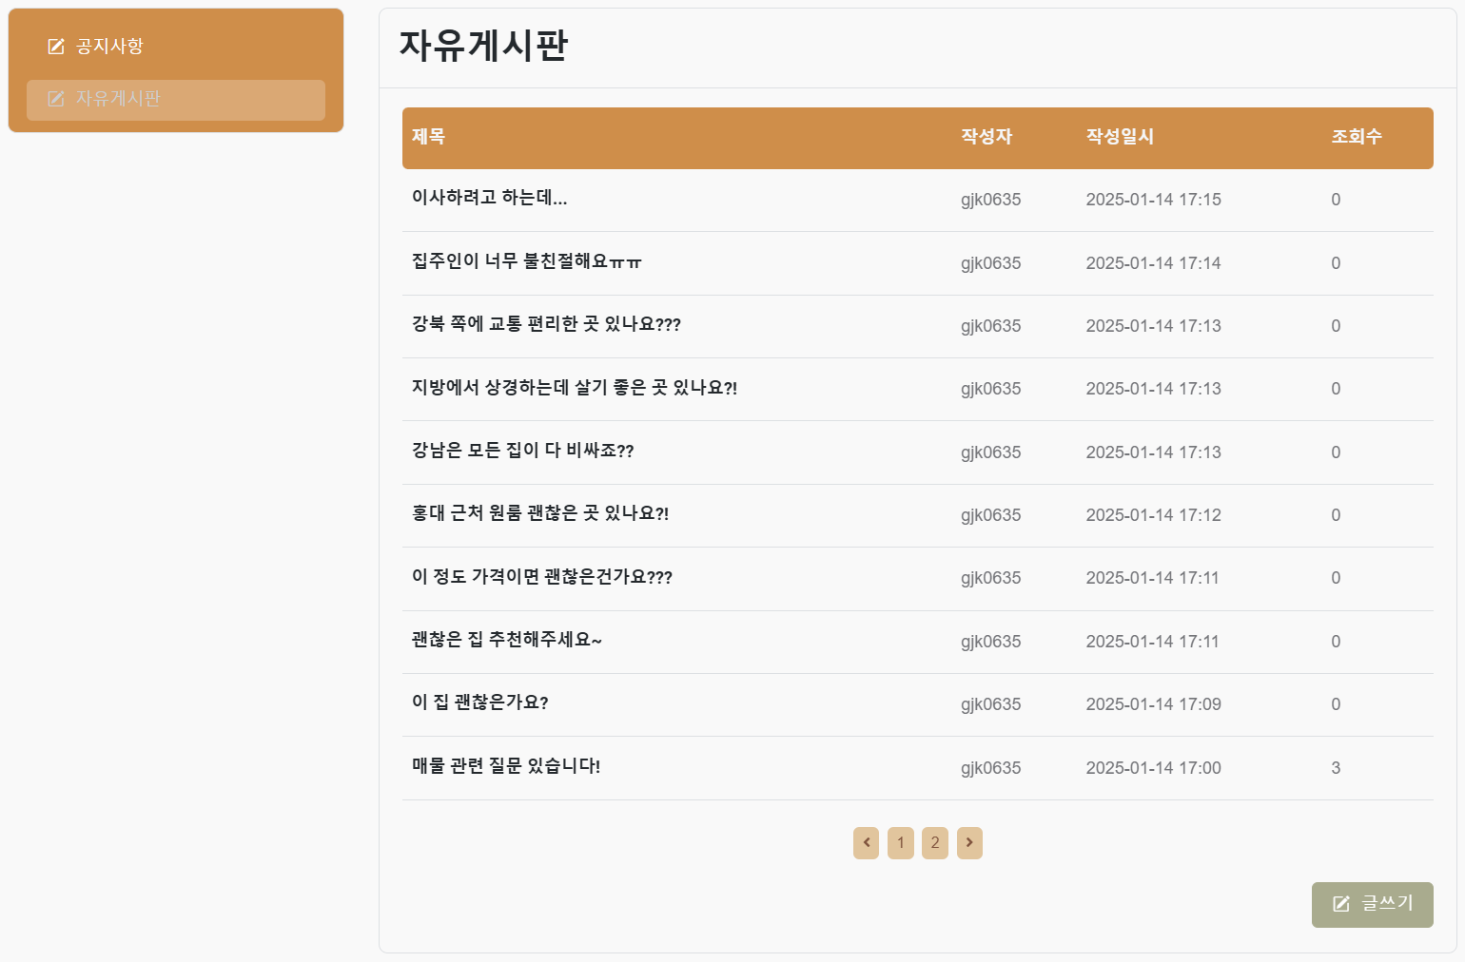
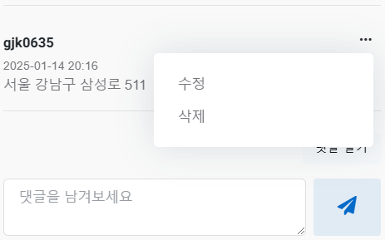
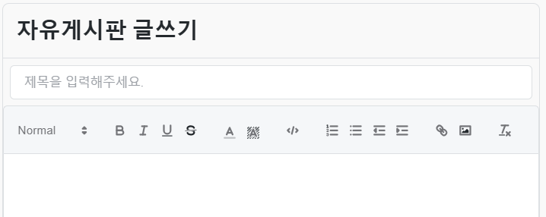
커뮤니티_게시판
주요기능
02
POINT 01
구현 목적 : 매물에 대한 사용자들의 자유로운 의견 교환
POINT 02
페이징 기능 : 한 페이지 당 10개 게시글
POINT 03
게시글 댓글 등록, 수정 삭제 기능
POINT 04
글쓰기 : 에디터 부트스트랩 사용
Notes:
Point2
전체 게시글 개수 조회 후 필요한 총 페이지 개수를 계산하여 화면에 표시 ex) 총 게시글 15개 -> 2페이지 필요
http://localhost:8070/salre/board/list?type=자유게시판&page=2 (페이징 호출 방법; type과 page를 파라미터로 받음)

Slide 13
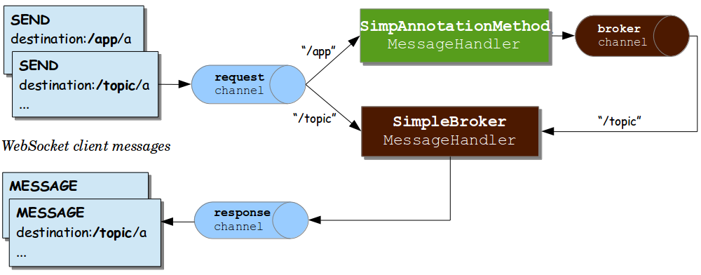
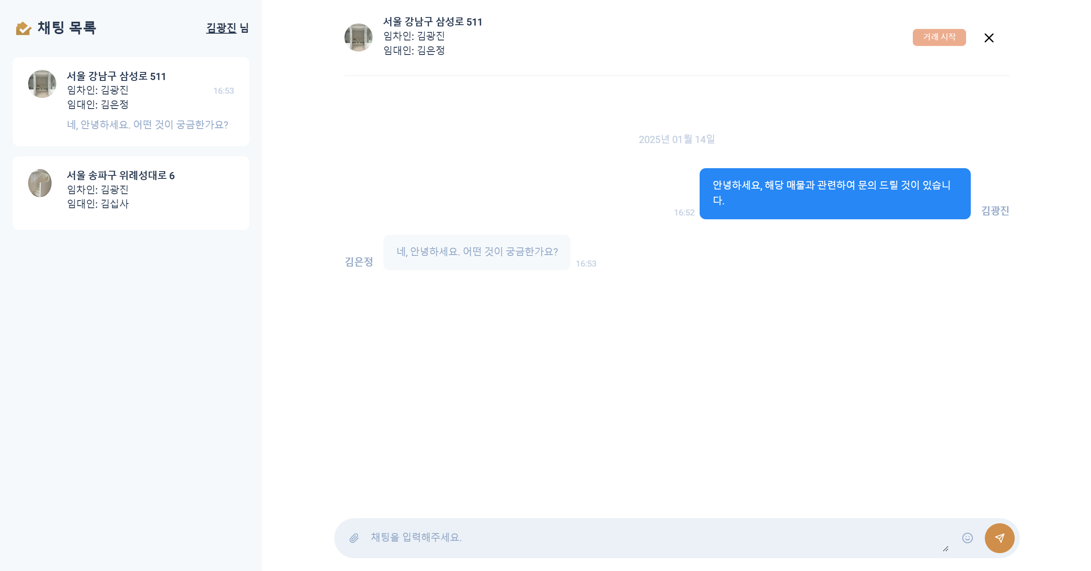
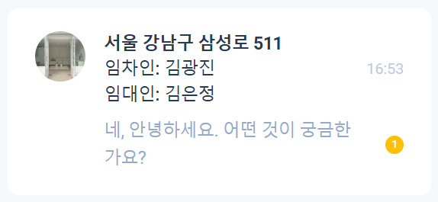
커뮤니티_채팅
주요기능
02
POINT 01
웹 소켓과 STOMP를 활용한 1대1 채팅
POINT 02
채팅방에서 거래(계약)시작 가능
Notes:
STOMP(Simple Text Oriented Messaging Protocol)
간단한 메시지를 전송하기 위한 프로토콜
비유를 활용한 설명:
"STOMP라는 건 메시지를 전달하고 받는 데 필요한 규칙을 정해주는 일종의 '우체국 시스템'이에요.
우리가 편지를 보내려면, '주소'를 적고, 우체통에 넣고, 우체국이 그걸 배달하죠? → 여기서 STOMP는 그 우체국 같은 역할을 해요.
예를 들어, 여러분이 친구들과 채팅방에서 대화한다고 해볼게요. 누군가 메시지를 보내면, STOMP는 그 메시지를 정확히 누구에게 전달해야 하는지 알려주는 규칙을 따르는 거예요.
그리고 이 시스템은 한 사람이 말한 걸 여러 사람이 동시에 들을 수 있게 해줘요. 마치 여러분이 중요한 공지를 채팅방에 올리면, 그걸 방에 있는 모두가 볼 수 있는 것처럼요.“
하지만 우리 시스템은 1대1 채팅이기 때문에 ‘/topic/chatRoom/{chatRoom_id}’로 구분하여 그 채팅방에 있는 2명만 대화

Slide 14
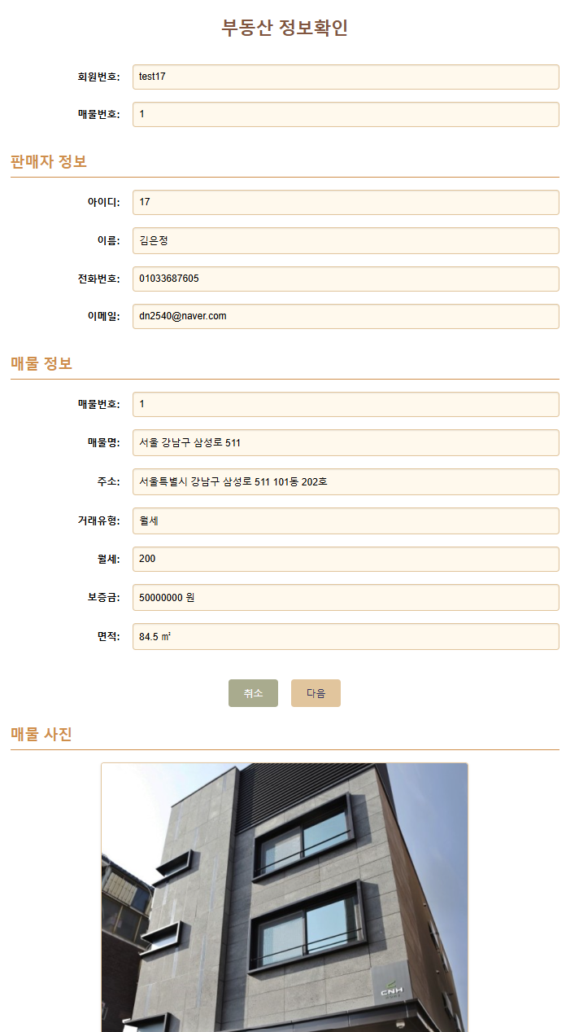
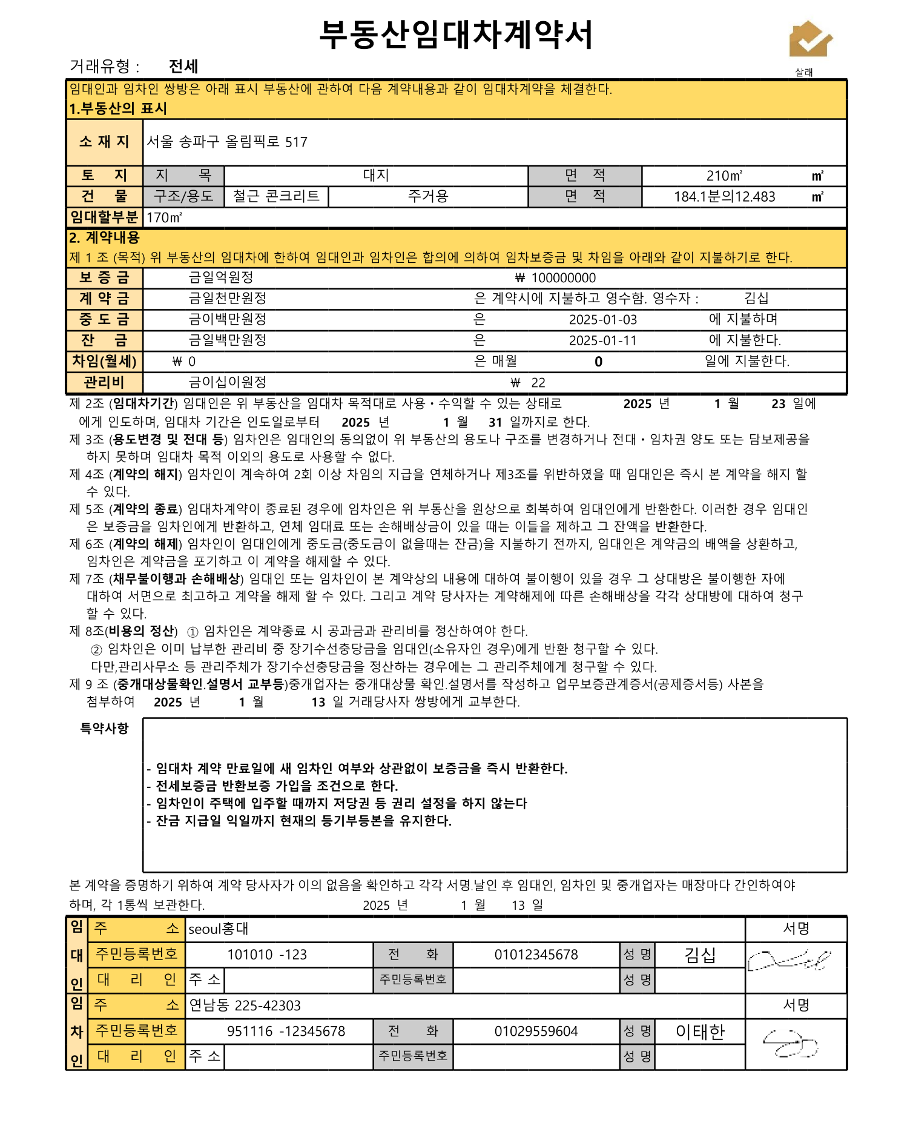
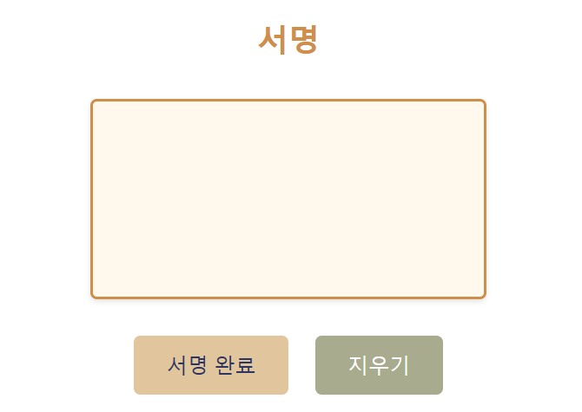
계약
주요기능
02
POINT 01
웹 입력 데이터, DB데이터
지정된 템플릿에 데이터 입력 및 계약서 생성
POINT 02
문서 형식에 맞는 데이터로 변환
입력 편의성 향상
(금액문자화, 자주 쓰는 특약사항, 매물 및 판매자정보)
POINT 03
EXCEL > PDF > IMG 변환
계약서 다운로드 기능
POINT 04
전자계약의 법적 효력을 위한 서명기능 구현
이미지 형태로 문서에 추가

Slide 15
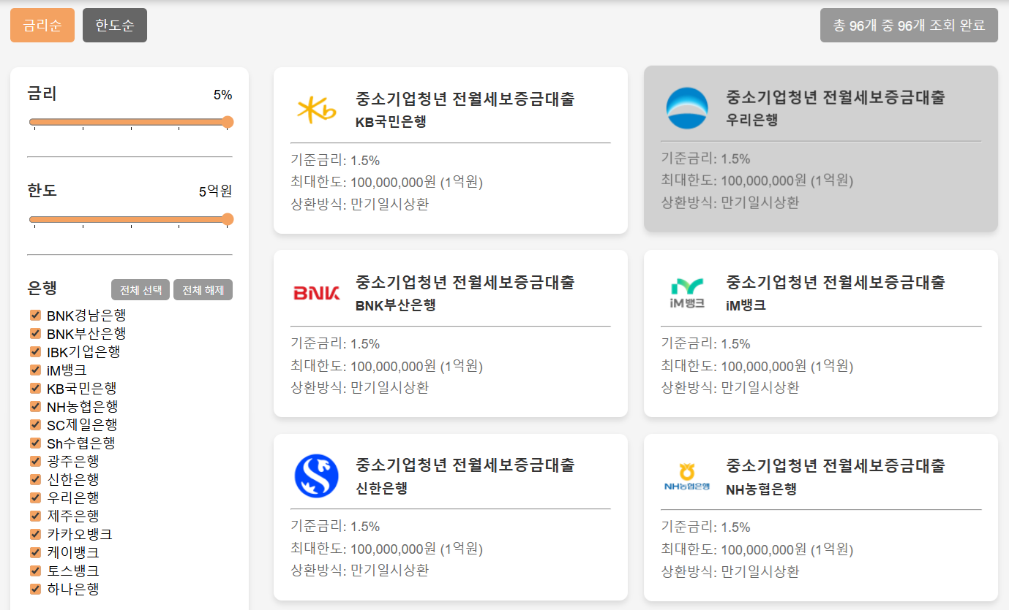
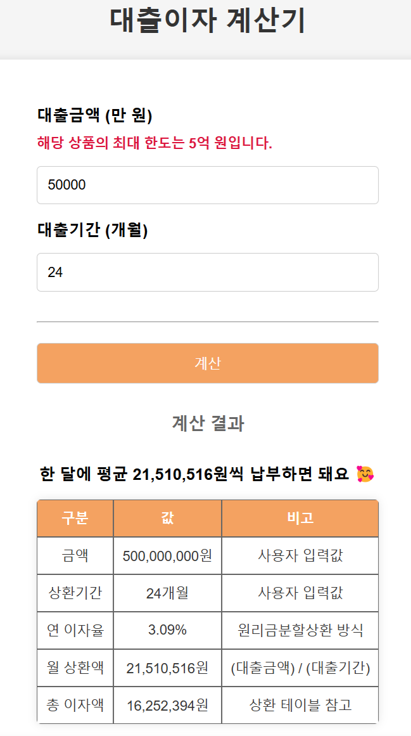
대출상품
주요기능
02
POINT 01
은행연합회 전세자금 대출 최신 데이터 활용(24.12월)
대출상품 추천 서비스
POINT 02
사용자 맞춤 대출 상품 조회
필터 적용시 반응형으로 목록 변화
POINT 03
각 대출 상품에 대한 맞춤 이자 계산

Slide 16
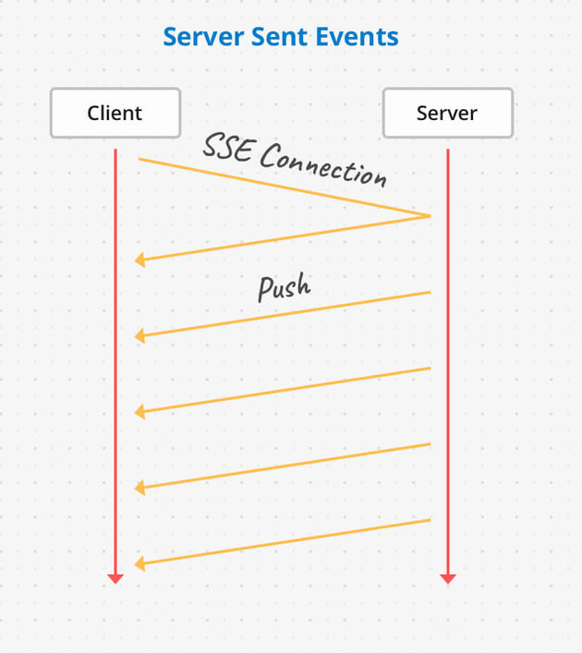
알림
주요기능
02
POINT 01
SSE(Server Sent Events) 프로토콜 활용하여 구현
POINT 02
서버 > 클라이언트로 단방향 통신만 수행하기 때문에
리소스 관리에 적합
POINT 03
서비스 구현에 필요한 각 도메인에 대응할 수 있도록
범용성 있는 API 구현

Slide 17
03 시스템 구조

Slide 18













기술스택
시스템 구조
03
개발 환경
개발 도구
협업 도구
STS 3.9.18
VS Code
Spring Framework
Apache Tomcat
GitHub
Notion
Maven
jQuery
Java 11.0.25
MySQL
Slack
Figma
HTML
CSS
JavaScript

Slide 19

서비스 구성도
시스템 구조
03
사용자
서버
데이터베이스
서비스

Slide 20
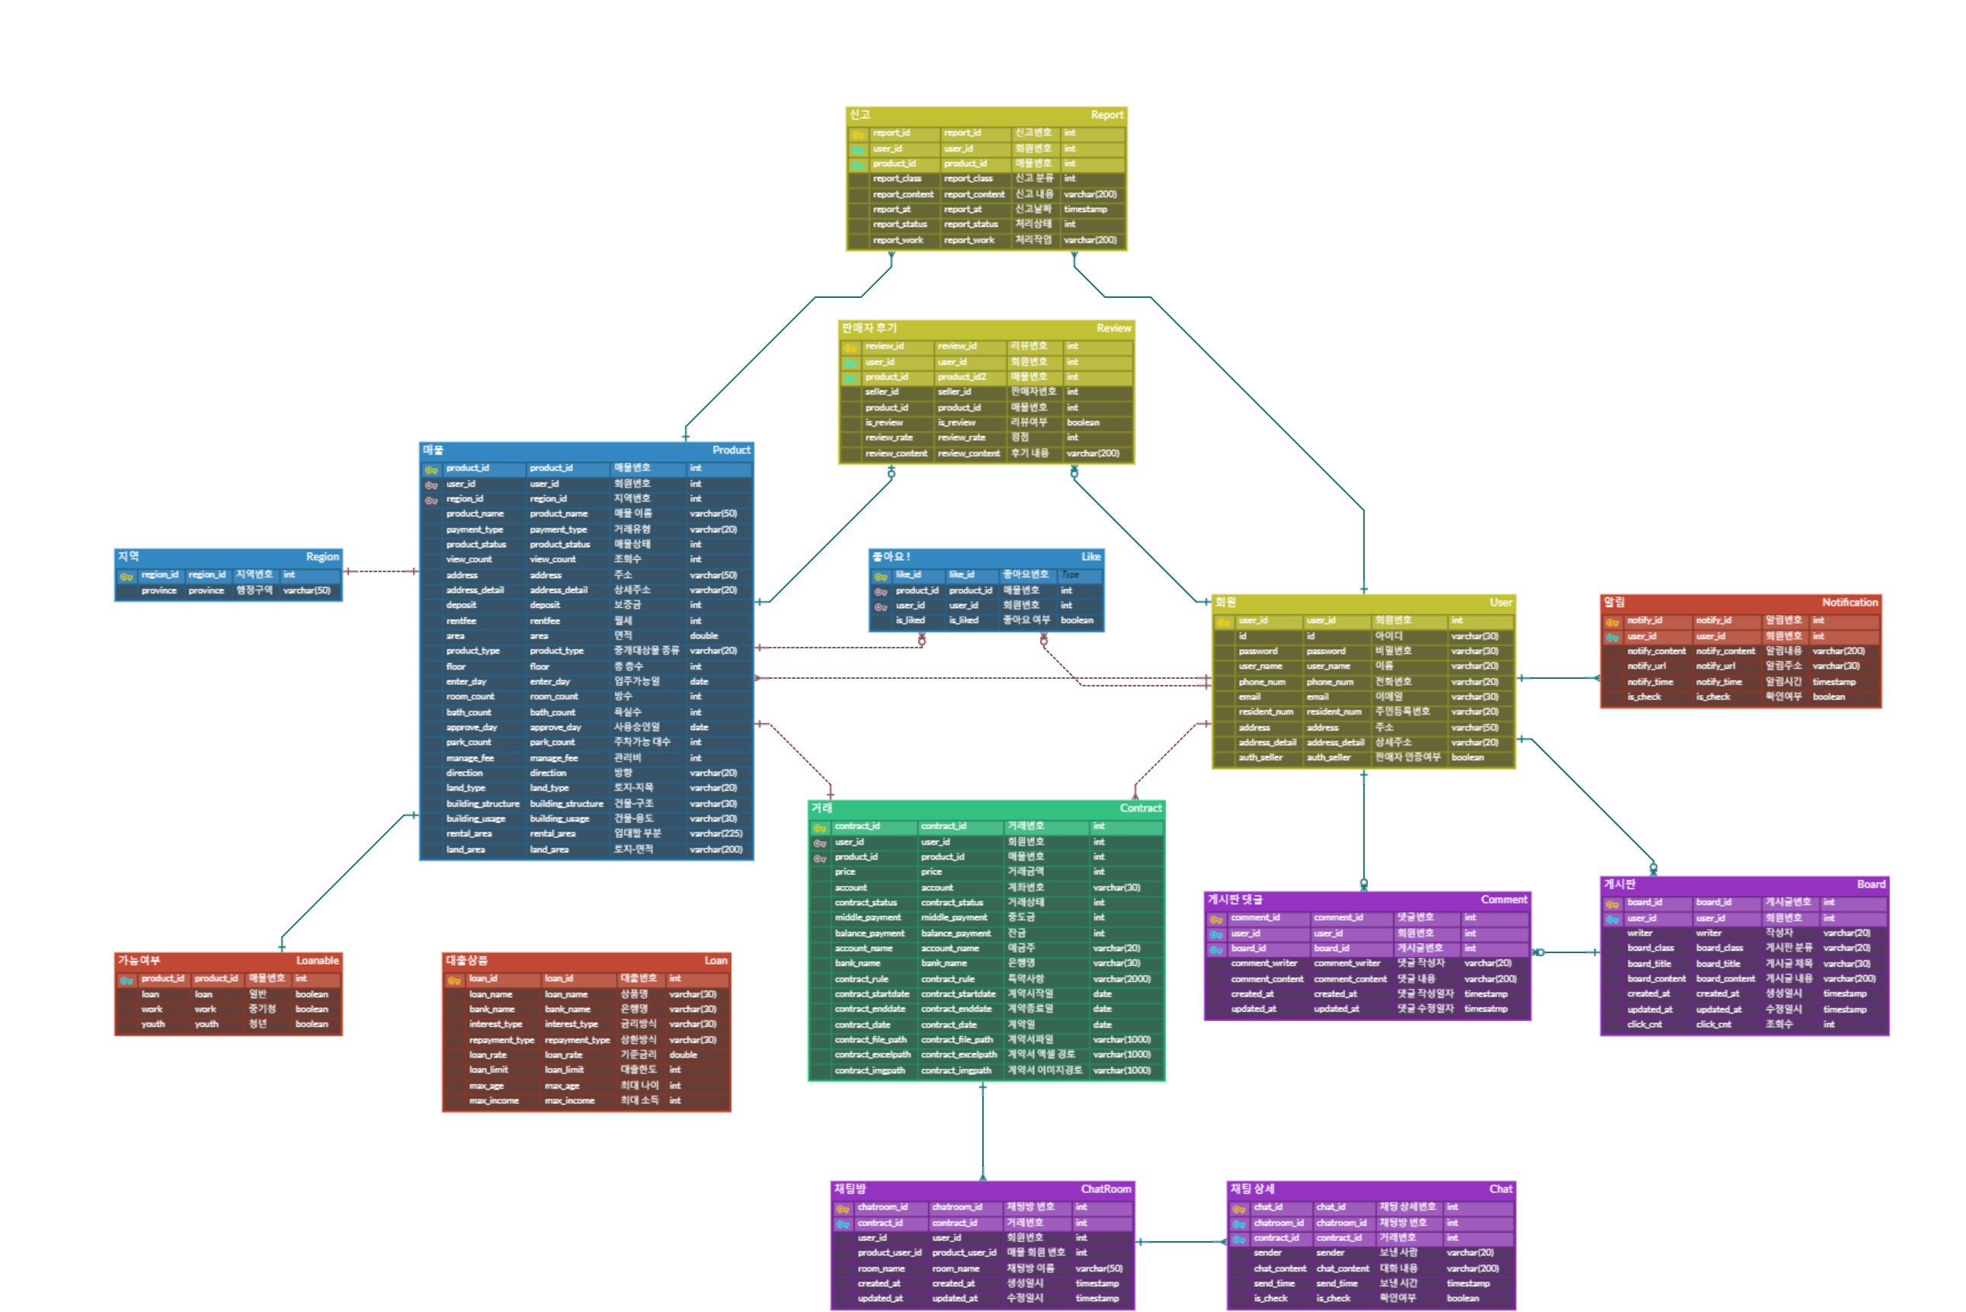
DB설계
시스템 구조
03

Slide 21
DB설계
시스템 구조
03
총 14개의 테이블
신고
알림
식별자
비식별자
후기
좋아요!
매물
회원
댓글
지역
거래
게시판
대출 상품
대출 가능 여부
채팅방
채팅

Slide 22
정보구조도
시스템 구조
03
Level 1 | Level 2 | Level 3
메인 | 매물 | 매물 검색/필터
 |  | 매물 리스트
 |  | 매물 상세정보
 | 매물지도 | 매물위치
 | 핫매물 | 조회수
 | 메뉴
매물등록 | 매물정보
 | 거래정보
 | 건물정보
 | 이미지
채팅 | 채팅목록 | 유저
 |  | 채팅내역
게시판 | 공지사항
 | 자유게시판
대출상품 | 대출상품 정보 | 대출 상세정보
 |  | 대출 이자계산
 | 조건필터
Level 1 | Level 2 | Level 3
로그인/회원가입 | 로그인/회원가입
마이페이지 | 나의 정보
 | 알림
 | 거래현황 | 거래상태
 | 관심매물 | 매물상세정보
 | 작성한글
 | 거래후기
 | 신고내역
계약 | 매물상세정보
 | 계약정보
 | 계약서
 | 서명
 | 송금정보 | 계좌정보
알림 | 계약 요청 알림
 | 서명 요청 알림
 | 송금 요청 알림 | 계좌정보
 | 송금 완료 알림 | 송금정보
 | 채팅 알림

Slide 23




서비스 흐름도
시스템 구조
03
Before
플랫폼 - 중개인 - 플랫폼
세 번의 불필요한
중간단계 존재
1. 매물 내놓기 신청
부동산 플랫폼(임대인, 중개사)
2. 매물 검수
매물 놓기 서비스
매물 점수 (직접 위탁
임대인
공실정보 서비스 (중개인 전용)
3. 검수 정보 제공
5. 매물 광고 진행 협의
4. 공실정보 조회
부동산 플랫폼(임차인, 중개사)
매물 찾기
서비스
중개사
6. 매물 광고 등록
7. 매물 검색
8. 매물 상담
임차인
Notes:
기존 거래 프로세스, 플랫폼-중개인-플랫폼 총 세 번의 불필요한 중간단계 발생 -> 비용 증가
부동산 거래는 보통 중개인을 통해 이루어지며, 매매 또는 임대 계약 시 거래 금액에 비례해 높은 중개 수수료를 지불해야 했고 중개인을 통해 거래를 진행하려면 현장 방문 일정을 맞추거나, 중개소 운영 시간에 맞춰야 했습니다. 이로 인해 거래 당사자들에게 큰 경제적 부담이 발생하곤 했고 이러한 과정은 상당히 번거롭고 시간이 많이 들었습니다.
기존 거래 프로세스, 플랫폼-중개인-플랫폼 총 세 번의 불필요한 중간단계 발생 -> 비용 증가

Slide 24
서비스 흐름도
시스템 구조
03
중개인 및 플랫폼, 중간 단계 생략으로 인한 프로세스 간소화
After
1. 매물 내놓기 신청
살래 ( 임대인, 임차인 )
임대인
매물 내놓기 서비스
매물
광고시스템
4. 대면 매물 확인
매물 찾기
서비스
매물주인,
매물구매자
매장시스템
3. 일정 조율
2. 매물 조회
온라인 계약 시스템
임차인
5. 온라인 계약 진행
Notes:
하지만 본 서비스를 활용하면 이러한 복잡한 프로세스 들을 줄일 수 있습니다.
먼저 임대인이 매물을 등록한 후, 임차인이 매물을 조회한 후 임대인에게 계약을 신청하면 상호간에 일정을 조율하고 매물을 확인한 후 바로 온라인에서 계약을 진행할 수 있습니다.
중요한 것은 이 모든 과정들이 과정의 수가 줄어들었을 뿐만 아니라 대면 확인을 제외한 모든 과정이 온라인으로 진행된다는 것입니다.
불필요한 단계를 줄임으로써 시간 단축, 비용 절감, 변수 감소
중개인 및 플랫폼, 중간 단계 생략으로 인한 프로세스 간소화

Slide 25
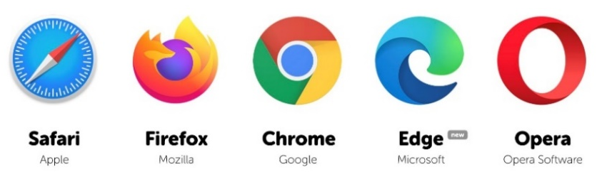

코드 구조
시스템 구조
03
MVC2 모델
Model
웹 브라우저(Client)
Service
DAO
DB
Controller
(Servlet)
Client 요청 분석
Logic 처리를 위한
Model 호출
Client 요청
실질적인 Logic 처리
View(JSP)
결과 응답
모든 화면
처리 담당

Slide 26
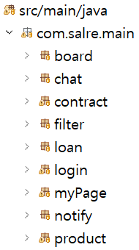
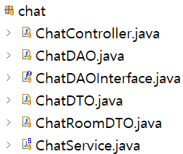
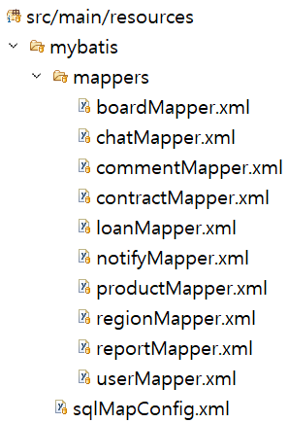
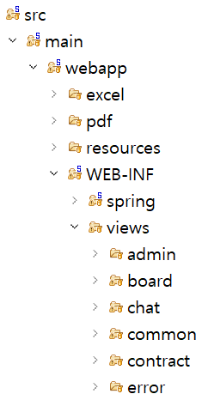
코드 구조
시스템 구조
03
프로젝트 디렉토리
Controller
Interface
Service
DAO/DTO
기능단위 분리
레이어 아키텍처
SQL 쿼리문 관련
정적파일/설정파일

Slide 27
04 개발 과정

Slide 28
개발일정
개발과정
04
Notes:
소프트웨어 개발 주기 기반(분석 및 계획, 설계, 구현, 테스트, 유지보수)
분석 및 계획
주제 선정, 요구사항(기능 및 서비스) 파악, 협업 환경 설정, 기술 스택 결정
설계
요구사항 명세서, DB(ERD), WBS, 유스케이스 명세서, API 명세서, 화면(와이어프레임), 코딩 컨벤션, 개발 환경 설정
구현
회원관리/신고/후기, 매물관리, 거래(계약), 게시판/채팅, 대출/알림
테스트
단위 테스트, 통합 테스트
유지보수
- 단위별 수정

Slide 29
문제 및 해결방안(1)
개발과정
04
문제상황
알림 서비스 구현 간 알림이 생성되는 시점에 문제 직면
1. 데이터베이스에 알림 저장 2. 알림을 실시간 시각화
해결방안
비동기 처리 적용, 동시 알림 생성 요청 시 정상적으로 작동하도록 기능 개선
일정 시간이 지나거나 로그아웃시 자동으로 서버 연결 해제
Notes:
문제: 저장, 실시간 시각화
해결: 비동기 처리, 병렬처리

Slide 30
문제 및 해결방안(2)
개발과정
04
문제상황
게시판 : 댓글 기능 구현 시 백틱(``) 문법을 사용한 HTML 구조 동적 생성
및 데이터 이동 과정
채팅 : STOMP 프로토콜의 동작 방식
협업 : Git 사용법 및 동작 흐름 이해 문제로 충돌 및 병합과정에서 문제 발생
해결방안
게시판 : 서버와 웹에서의 해석 시점에 따른 문법 차이 공부 및 이해
채팅 : STOMP에 대한 서칭으로 올바른 문법 사용
Git : 개인 브랜치 활용, commit - pull – push 룰 내부 공유로 충돌 예방
Notes:
문제: 저장, 실시간 시각화
해결: 비동기 처리, 병렬처리

Slide 31
문제 및 해결방안(3)
개발과정
04
문제상황
계약서 템플릿에 맞추어 Excel로 웹, DB의 데이터를 입력 해야 하는 상황
Excel로 만들어진 계약서를 뷰로 모여주고 다운로드 기능필요
해결방안
EXCEL의 각 셀에 할당된 정보 A1,A2….AZ23 행열 정보를 활용해 해당
위치에 데이터 삽입
2. EXCEL > PDF > IMG 변환을 통해서 PDF(계약서) IMG(뷰)로 활용
Notes:
문제: 저장, 실시간 시각화
해결: 비동기 처리, 병렬처리

Slide 32
05 시연

Slide 33
06 결론

Slide 34



성과
결론
06
대출상품
정보 제공
직거래 중개
수수료 절감
간편한 거래 과정
다양한 금융 기관의
대출 상품을 포함해
더 나은 조건의 상품을 찾을 수 있도록 합니다.
중개인의 개입 없이
직 거래함으로써, 불필요한 중개 수수료를 없애고 비용을 절감할 수 있습니다.
직관적인 온라인 플랫폼을
통해 복잡한 절차 없이
간편하게 거래를 진행하고, 개인에게 생소한 부동산 거래 과정을 도와줍니다.
Notes:
하지만 중개 서비스를 사용하면 이러한 중개 수수료가 필요하지 않습니다. 판매자와 구매자가 직접 거래를 진행하기 때문에 불필요한 비용이 사라지고, 거래 비용을 대폭 절감할 수 있습니다. 예를 들어, 1억 원짜리 집을 거래한다고 가정했을 때 수수료로 수백만 원이 드는 것을 절약할 수 있는 셈입니다.
또한 중개소에 들릴 필요 없이 언제 어디서나 매물을 검색하고, 관심 있는 매물의 정보를 바로 확인할 수 있습니다. 필요한 서류나 준비사항도 온라인에서 가이드를 받을 수 있고 매물 확인도 집주인과 직접 연락해 당사자들이 원하는 시간에 확인할 수 있습니다.

Slide 35
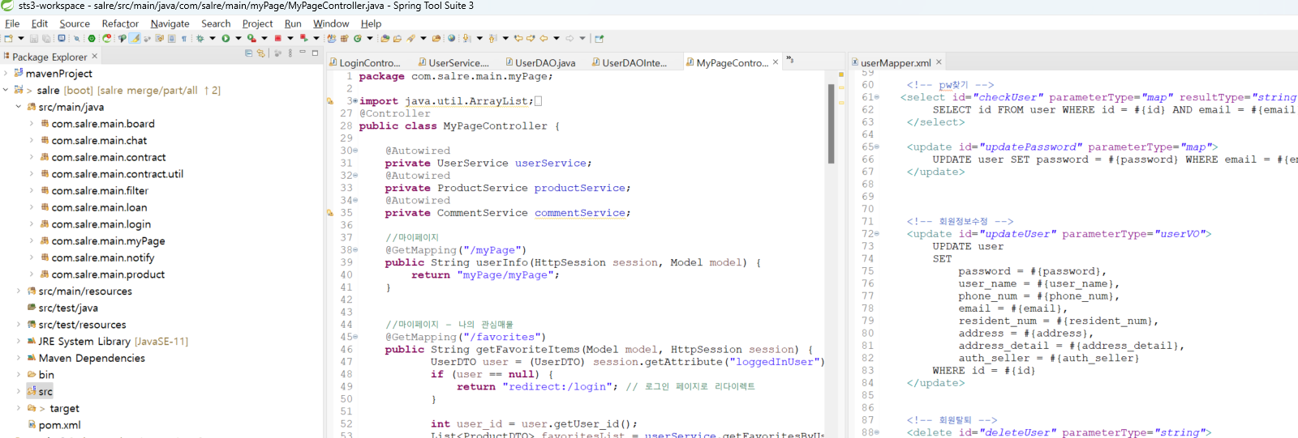
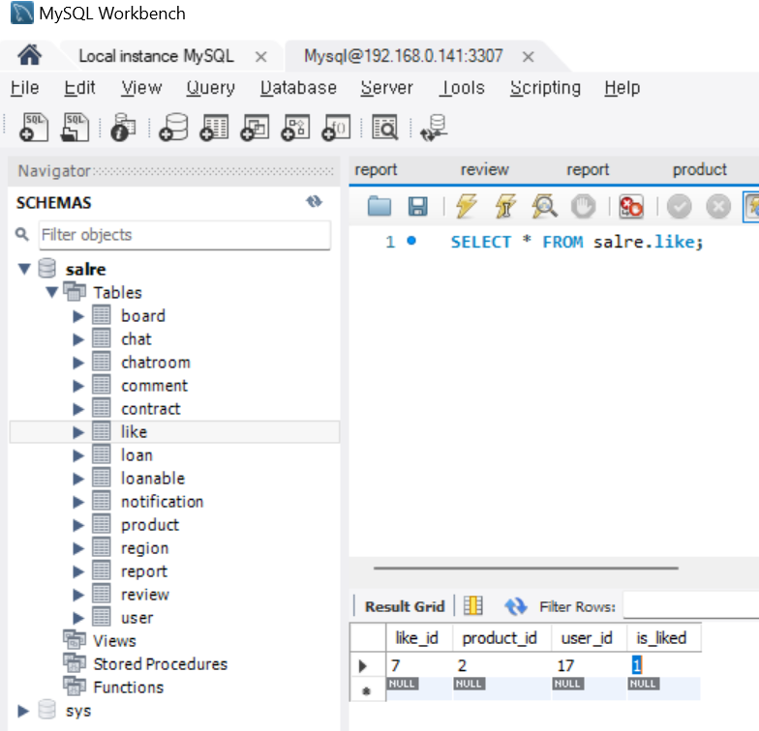
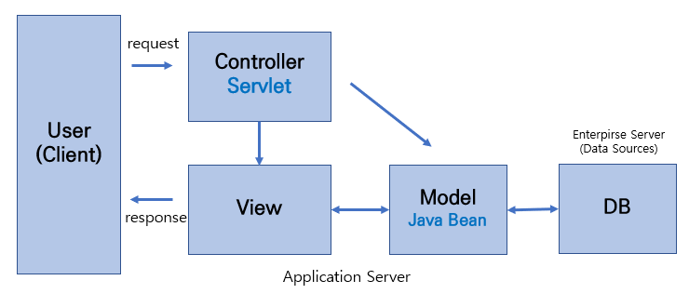
배운점_기술적
결론
06
POINT 01
Spring 프레임워크를 활용한 MV2 모델의 구조와 작동원리에 대한 이해
POINT 02
코드 디렉토리에 대한 이해
POINT 03
DB(MySQL)를 하나로 통합하여 관리함으로써 일관 성 및 무결성 유지

Slide 36

배운점_협업
결론
06
POINT 01
협업툴(Git, Notion, Figma, Slack활용법을 배우고 커뮤니케이션 방법을 익힘
POINT 02
산출물 문서(명세서,WBS,유스케이스 ,테이블 정의서 등)작성법에 대해 익히고 기획의 중요성 인식

Slide 37
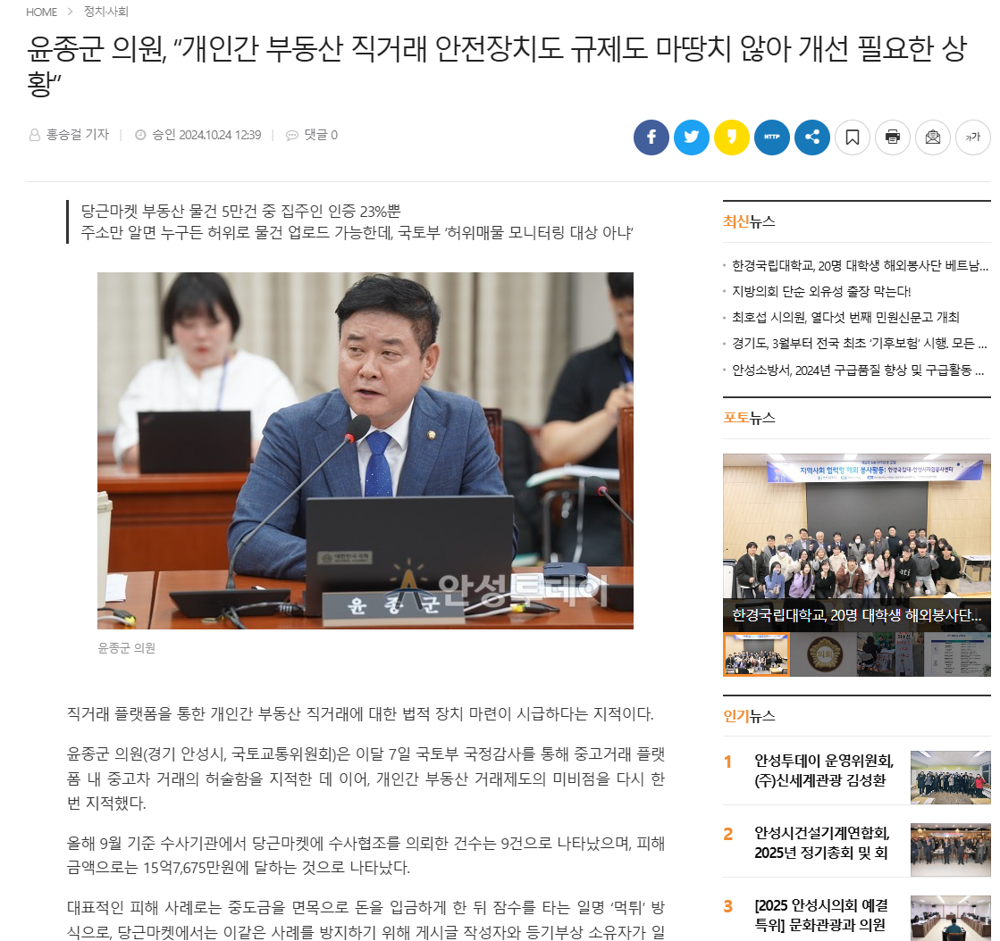
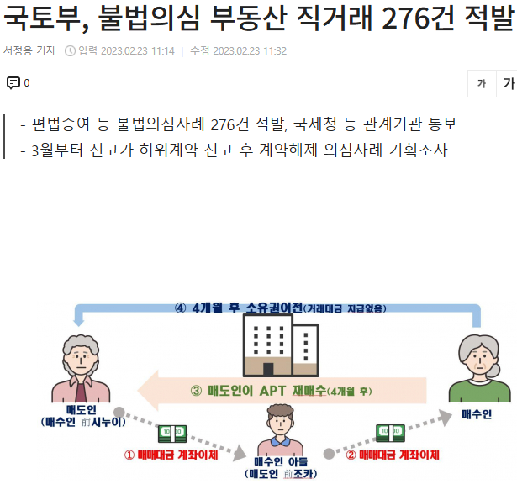
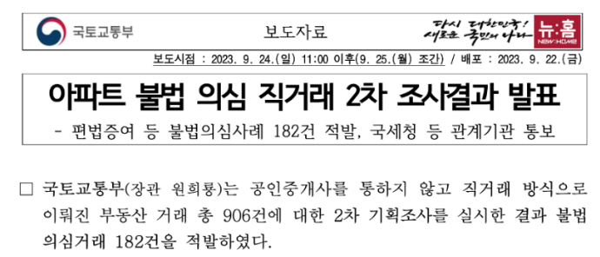
한계
결론
06
법규 규제에 대한 낮은 이해
POINT 01
개인 간 부동산 거래의 경우, 공인중개사법을 적용 받지 않기에 허위매물 과태료 부과 불과
(규제의 사각지대)
POINT 02
‘중개대상물확인설명서’를 통한 기본적인 사항과 현장 하자와 같은 정보를 서면으로 제공받을 수 없어 임대인이 기재한 정보에 의존해야 함
POINT 03
편법증여, 허위 계약, 특수관계인 간 거래, 명의 신탁 등 위법의심계약으로 활용될 수 있음

Slide 38
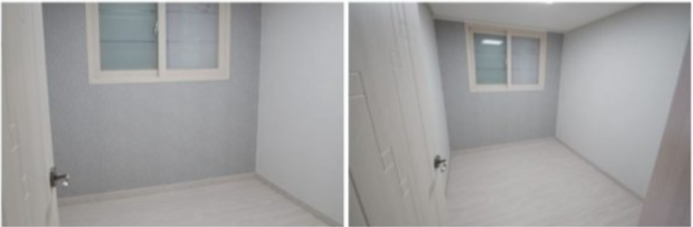


한계
결론
06
오프라인에서 온라인 서비스로 100% 전환
POINT 01
부동산 거래의 특성상 오프라인 방문이 필수적임
POINT 02
실제 매물과 온라인상 정보 불일치로 인한
서비스 신뢰도 저하
POINT 03
온라인 환경에서의 완전히 독립적인
P2P거래 서비스 구현에 한계
Notes:
한계점 다시생각

Slide 39

보완사항
결론
06
1. GitHub 사용법 2.관리자페이지 기능 추가
1. 게시물 키워드 검색 기능 구현 정렬 기능 구현 2. 게시글 컨텐츠 최대 크기 제한 해결
3. 채팅 방 내 이미지 전송 기능 2인 이상 채팅방 메시지 읽음 여부 처리
1. 판매자 인증과 실 소유주 인증 과정 2. 계약 시 서명 과정에 본인인증 추가
1. Git Branch 전략 미비 2. 문서 작성법 숙지 3. 파일 관리법 4. Git 사용법 및 오류 처리법 숙지
1. 디자인 요소 세분화로 모듈성 강화 2. 정규화,제약조건으로 데이터 검증
3. 대출상품-매물상품 연계 4. 오류 및 예외 처리
Notes:
서명시 본인인증 추가로 전자계약의 틀 마련

Slide 40






향후계획
결론
06
2025. 1
2025. 1
2025. 3 ~
플랫폼 환경 제공
코드리뷰
문서작성
기능추가
1. 팀원 전체 각자의 코드 리뷰
2. 코드 중복성 제거
3. 유지보수를 위한 코드 재구성
4. 운영을 고려한 코드 리뷰
1. 유지보수를 위한 문서 작성
2. READ.ME 파일작성
3. 산출물 재사용을 위한
템플릿 작성
4. 프로젝트의 상세 기술 추가
1. 매물-대출 연결 기능 구현
2. 전자계약을 위해 서명단계에
본인 인증 추가
3. 채팅으로 방문예약 기능 추가

Slide 41

느낀점
결론
06
POINT 01
팀원들의 생각, 개발 실력, 툴 사용 스킬이
모두 동일하지 않음
POINT 02
협업 툴 사용과 일정관리가 매우 중요함을 깨달음
POINT 03
기획단계에서 구체적인 설계가 중요하다는 것을 느낌

Slide 42
Q&A

Slide 43
감사합니다.
부동산 P2P 거래 플랫폼 “살래”

